Slide 1

Git操作
尚硅谷java研究院

Slide 2


理解工作目录，暂存区，本地仓库
工作目录
本地仓库
暂存区
工作区(Working Directory):就是你电脑本地硬盘目录
本地库(Repository):工作区有个隐藏目录.git，它就是Git的本地版本库
暂存区(stage):一般存放在"git目录"下的index文件（.git/index）中，所以我们把暂存区有时也叫作索引（index）。

Slide 3
1.创建项目文件夹设置文件夹属性
任意位置创建空文件夹，作为项目文件夹
设置文件夹属性，可查看隐藏文件
2.创建本地版本仓库
在项目文件夹内右键打开git bash窗口
输入命令: git init
3.提交文件
新建文件
输入命令：git add 文件名，将文件添加到暂存区
删除有两个命令git rm - - cached <文件名> 、rm <文件名> 前者是删除暂存区的文件，后者和git没什么关系，就相当于linux命令
通过git status 进行查看工作目录（暂存区）状态
输入命令：git commit 提交文件到本地库
编写注释 ，完成提交
或者也可以git commit –m “注释内容”, 直接带注释提交

Slide 4
4.查看文件提交记录
输入命令： git log 文件名，查看仓库历史记录
也可以输入命令：git log --pretty=oneline 文件名，查看简易信息
5.回退历史
输入命令：git reset --hard HEAD^ ，回退到上一次提交
输入命令：git reset --hard HEAD~n，回退n次操作
输入命令：git reset 文件名，撤销文件缓存区的状态

Slide 5
6.版本穿越
输入命令： git reflog 文件名，查看历史记录的版本号
输入命令： git reset --hard 版本号
7.还原文件
删除项目文件夹中的文件
输入命令：git checkout 文件名，此时，仓库中的文件依然存在，所以可以从本地仓库中还原文件
8.删除某个文件
删除项目文件夹中的文件
（其实再下一步之前，有一步手动操作，删除工作目录下的某个文件）
输入命令：git add 文件名 （这个add不是增加，而是把上面的操作添加进git）
输入命令：git commit, 真正地删除仓库中的文件
注意了，所谓的删除只是这一次操作的版本号没有了，其他的都可以恢复

Slide 6
系统上线了，但是产品经理又提了新的需求，评估一下工期要两个月，但是同时系统正在上线运行，时不时还要修改bug，如何管理几个版本？
Git采用分支的方式管理多个版本
主生产
修改bug
开发功能

Slide 7
删除一个分支：
Git branch –d <分支名>
创建分支
输入命令：git branch <分支名>
输入命令：git branch –v，查看分支
切换分支
输入命令：git checkout <分支名>
输入命令：git checkout –b <分支名>，将创建分支，切换分支一起完成
合并分支
输入命令：git checkout master，切换到主干
输入命令：git merge <分支名>，合并分支

Slide 8

冲突
冲突一般指同一个文件同一位置的代码，在两种版本合并时版本管理软件无法判断到底应该保留哪个版本，因此会提示该文件发生冲突，需要程序员来手工判断解决冲突。
合并时冲突
程序合并时发生冲突系统会提示CONFLICT关键字，命令行后缀会进入MERGING状态，表示此时是解决冲突的状态。

Slide 9
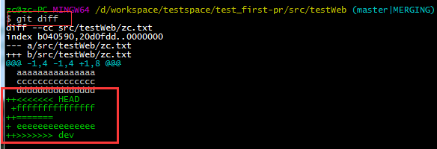

解决冲突
此时通过git diff 可以找到发生冲突的文件及冲突的内容。
然后修改冲突文件的内容，再次git add <file> 和git commit 提交后，后缀MERGING消失，说明冲突解决完成。

Slide 10


